Slide 1
1. Charakteristika korpusu a typy korpusů
Mgr. Lucie Lukešová, Ph.D.
Český národní korpus (ČNK)

Slide 2
Obsah lekce
charakteristika jazykového korpusu (co je korpus)
proč je dobré korpusy využívat ve výuce
popis vzniku korpusu (jak korpus vzniká a jak vypadá text v korpusu)
rozdíly mezi korpusy v různých jazycích (na co si dát pozor)
typy korpusů a jejich specifika (v čem se liší)
dostupné korpusy a korpusové nástroje Českého národního korpusu (a kde je najít)
cvičení k procvičení lekce aneb vyzkoušejte si sami
1. jak zvolit správný korpus a nástroj pro jeho analýzu
2. co všechno se lze dozvědět o textu/mluvčím v korpusu

Slide 3
Co je to tedy ten (jazykový) korpus?
Jazykový korpus (z lat. corpus „tělo, těleso“) je rozsáhlý soubor autentických textů (psaných nebo mluvených) převedený do elektronické podoby v jednotném formátu tak, aby v něm bylo možné přes specifická rozhraní nebo nástroje jednoduše vyhledávat jazykové jevy.
(https://wiki.korpus.cz/doku.php/pojmy:korpus)

Slide 4
Charakteristika jazykového korpusu I.
Jazykový korpus:
je elektronický soubor textů (psaných či původně mluvených), sestavený za nějakým účelem (viz dále typy korpusů)
lze snadno prohledávat na počítači pomocí speciálních vyhledávačů
zahrnuje informace o textech či mluvčích (tzv. metainformace)
zobrazuje slova či slovní spojení v jejich přirozeném kontextu
představuje základní zdroj informací o jazyce, který využívají nejen jazykovědci, ale také lexikografové, překladatelé, učitelé a další zájemci o to, jak se píše a mluví

Slide 5
Charakteristika jazykového korpusu II.
Jazykový korpus JE:
vždy jen vzorek jazyka, nikdy nebude možné v něm najít úplně všechno
autentický materiál, který neprochází dodatečnou korekturou (např. opravou nespisovných tvarů na spisovné u mluveného jazyka)
Jazykový korpus NENÍ:
obdobou pravidel pravopisu; nemá tedy kodifikační platnost, ale svou podstatou může poukázat na přijatelnost či obvyklost jazykových prostředků pro konkrétní jazykovou situaci
pouhý slovník se seznamem hesel, obsahuje totiž celé texty

Slide 6
Výhody využití korpusů
korpusy jsou dostupné odkudkoli, kde je připojení na internet
obsahují jen autentické texty z mnoha různých oblastí, nikoli vymyšlené či vzorové věty
ukazují, jak se skutečně píše a mluví v současné češtině
využití počítačů ve výuce češtiny je pro žáky lákavé (ověřeno na pilotních projektech)
práce s korpusy podporuje (nejen jazykovou) zvídavost
žáci mohou ověřovat tvrzení z gramatik a/nebo učebnic a příruček, zkoumat dublety a jejich užití, stylové varianty aj.
sami objevují, jak jazyk funguje a co je v něm typické a co netypické

Slide 7
Možnosti využití korpusů
přímo ve výuce
tzv. hands-on: žáci sami vyhledávají v korpusu a řeší úlohy
tzv. hands-off: žáci řeší úlohy a cvičení, které učitel předtím vytvořil na základě dat z korpusu (nepotřebují tedy k vypracování počítač)
v běžné praxi (pro učitele i žáky)
korpus jako slovník, encyklopedie, jazyková příručka (např. pro ověření použití dvou variant apod.), zdroj inspirace pro jazykovou zvídavost…

Slide 8
Inspirace z pedagogické praxe
žáci porovnávají užití spisovných a nespisovných variant v jazyce, např. bychom a bysme (psaný formální v. mluvený spontánní)
žáci hledají typické výrazy v konkrétním typu textu, např. publicistice (např. nejčastější adjektiva nebo slovesa)
žáci hledají častá slovní spojení (tzv. kolokace) různých slov a porovnávají jejich užití a význam (např. synonyma statečný a odvážný)
žáci analyzují ukázku typického spontánního mluveného projevu a určují na ní, čím se liší od spisovného psaného projevu
žáci hledají vhodné české ekvivalenty na základě výrazů ve svém rodném jazyce (např. v paralelním korpusu)
žáci hledají, která substantiva se často vyskytují v plurálu a která sloves v minulém čase a v jakých tvarech…

Slide 9
Jak korpus vzniká I.

Slide 10
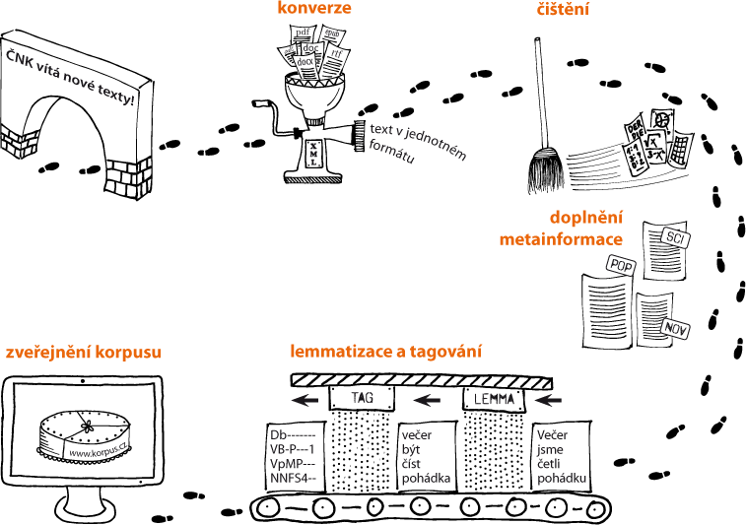
Jak korpus vzniká II.

Slide 11
Jak korpus vzniká II. (popis obrázků)
získání textů od nakladatelů a vydavatelů (psané korpusy), přepis mluvených nahrávek (mluvené korpusy)
převod textů do jednotného formátu (tzv. XML), který později umožňuje k textům i slovům v korpusu dodávat další informace
čištění textů (od obrázků, tabulek, cizojazyčných pasáží, duplicit)
doplnění metainformací k textům (kdo text napsal, vydal, v jakém roce, jaký typ textu to je; kdo promluvu řekl, jeho věk, region, pohlaví apod.)
automatická lemmatizace a značkování = doplnění základního tvaru (tzv. lemma) ke každému slovu v korpusu a doplnění značky (tzv. tag) (např. s informací o slovním druhu)
zveřejnění korpusu – přístup k němu prostřednictvím korpusového vyhledávače

Slide 12
Přístup ke korpusům
korpus bývá po zveřejnění dostupný zpravidla prostřednictvím speciálního korpusového vyhledávače (tzv. concordanceru) na internetu
do vyhledávacího pole je možné napsat slovo, slovní spojení, větu či jen začátek nebo konec slova
ve značkovaných a lemmatizovaných korpusech lze také hledat např. podle slovního druhu nebo základního tvaru (lemma jít vyhledá šel, půjdu, jdeme apod.)
většina vyhledávačů nabízí množství funkcí, např. umí vytvořit seznam nejčastějších slov, zobrazit typické okolí slova nebo obvyklá slovní spojení (tzv. kolokace), ale také např. přehrát zvuk nahrávky (u mluveného korpusu)

Slide 13
Rozdíly mezi korpusy v různých jazycích
konkrétní korpusy a jejich vlastnosti se mohou v různých jazycích lišit, což se může odrazit i v možnostech vyhledávání a v jejich využití
ROZDÍLY mezi korpusy mohou být z hlediska obsahu:
např. ne všechny psané korpusy zahrnují všechny typy textu a všechny žánry; u mluvených korpusů může jít o formální/připravenou, nebo naopak o spontánní mluvenou řeč
z hlediska značkování a lemmatizace
v některých korpusech nelze hledat podle slovního druhu nebo základního tvaru
i tam, kde morfologické značky u slov jsou, se jejich podoba liší podle typu jazyka (např. česká značka obsahuje oproti angličtině mnohem více informací a je delší)
z hlediska dostupnosti a funkcionalit
ne všechny korpusy jsou volně přístupné, vyhledávače se také mohou lišit

Slide 14
Typy korpusů
Korpusy můžeme dělit do několika typů na základě různých kritérií:
podle reprezentativnosti:
reprezentativní (velké, obecné, zahrnující co největší šíři textů) v. specializované (zpravidla malé, úzce zaměřené např. na určitý typ textu, období nebo autora)
podle účelu:
referenční (po zveřejnění neměnné) v. monitorovací (pravidelně aktualizované)
podle počtu zahrnutých jazyků:
jednojazyčné v. vícejazyčné (např. paralelní)
podle časového zaměření:
synchronní (jazyk v určité době, např. současný jazyk) v. diachronní (vývoj jazyka za nějakou dobu)
podle módu komunikace:
psané (tištěné, publikované texty) v. mluvené (přepisy nahrávek)
podle úrovně znalosti jazyka:
akviziční (mapující osvojování jazyka u dětí), žákovské (mapují učení se cizímu jazyku)
podle způsobu vytváření:
tradiční (viz postup vzniku korpusu) v. webové (texty stažené z internetu)

Slide 15
Psané korpusy
zpravidla velké (v řádu stovek milionů slov), obsahují v různých poměrech beletrii, publicistiku a odbornou literaturu, ale mohou být i čistě publicistické nebo beletristické; v anglofonním prostředí se obvykle vyděluje zvlášť akademický jazyk
obsahují všechny bibliografické informace o textu, mnohdy i klasifikaci textů (zda jde o román, báseň, encyklopedii, zpravodajský deník či vědeckou studii)
vybrané volně dostupné korpusy psaného jazyka:
pro češtinu
korpusy ČNK (SYN2015, SYN2010, SYN2013PUB, SYN a další; pro historickou češtinu také Diakorp, zahrnující texty od 14. stol. do 20. stol., www.korpus.cz)
pro angličtinu
British National Corpus, BNC (http://www.natcorp.ox.ac.uk)
Corpus of Contemporary American English (monitorovací korpus, pravidelně do něj přibývají texty, obsahuje jen americkou angličtinu; corpus.byu.edu/coca)
pro angličtinu, němčinu, francouzštinu, španělštinu, ruštinu a další jazyky
InterCorp – paralelní korpus, který umožňuje hledat v jednom nebo více jazycích zároveň, např. jen FJ, FJ-ČJ, AJ-ČJ, ČJ-NJ-AJ apod. (korpus.cz/intercorp)

Slide 16
Mluvené korpusy
zpravidla menší (v řádu max. jednotek milionů), neboť jejich tvorba je časově i finančně náročnější (nahrávky, přepisy, kontroly přepisů apod.)
mohou obsahovat připravený či formální jazyk (např. přepisy televizních či rozhlasových pořadů) nebo naopak spontánní promluvy (např. rozhovory v rodině)
korpusy spontánního mluveného jazyka jsou unikátním zdrojem autentických dat
hovorové jazykové prostředky se neopravují, nedokončené věty se nedopisují
tendence zachovávat při přepisu skutečnou výslovnost (např. byzme, vokno, štyry)
kvůli množství nestandardních tvarů zpravidla nebývají lemmatizovány a značkovány (automatické nástroje obvykle nejsou schopny spolehlivě rozeznat všechny možné varianty tvarů a výslovnosti a přiřadit je ke správnému základnímu slovu nebo slovnímu druhu)
vybrané volně dostupné korpusy mluveného jazyka:
pro češtinu
korpusy ČNK (ORTOFON, řada ORAL, neformální nepřipravené dialogy; korpus ORAL2013 obsahuje i zvuk)
pro angličtinu
mluvená část British National Corpus, BNC (spontánní jazyk i připravené promluvy)
část Spoken, Corpus of Contemporary American English (přepisy TV a rozhlasových pořadů)

Slide 17
Paralelní korpusy
vícejazyčné korpusy obsahující původní texty a jejich překlady do jednoho či více jazyků
originál a překlad jsou k sobě zarovnány po větách/souvětích a zobrazeny paralelně vedle sebe, takže je možné najít překlad slova či fráze
obsahují zpravidla publicistické, právní či administrativní texty nebo beletrii
vybrané volně dostupné paralelní korpusy:
pro češtinu a dalších téměř 40 jazyků
InterCorp (korpus.cz/intercorp)

Slide 18
Dostupné korpusy ČNK
všechny korpusy ČNK jsou zdarma přístupné přes webový portál www.korpus.cz
na portále naleznete:
rozhraní KonText – pro registrovaný přístup ke všem korpusům (psaným, mluveným i paralelním)
specializované korpusové nástroje (bez nutnosti registrace)
SyD – pro porovnávání variant v psané a mluvené češtině a/nebo z hlediska historického vývoje
Treq – online „slovník“ pro češtinu a 39 jazyků založený na paralelním korpusu InterCorp
Morfio – pro průzkum slovotvorby (např. hledání slov podle předpon a přípon)
KWords – pro vyhledání klíčových slov v textu (i literárním)
Wiki, obsahující návod, jak s korpusy a s rozhraním pracovat, a seznam všech dostupných korpusů s jejich charakteristikami

Slide 19
Práce s korpusem
s korpusem coby souborem textů (s různými značkami u slov a informacemi o textech) nelze pracovat přímo jako s klasickým textem, ale skrze rozhraní nebo nějaký korpusový nástroj
většina rozhraní (např. KonText, BNC-Web, corpus.byu.edu) vyžaduje krátkou registraci (online), kdy uživatel získá přístupové údaje
korpusové nástroje, které korpus využívají jako zdroj dat, jsou zpravidla bez registrace, přístupné všem online (např. SyD)
existují i programy, které umožňují pracovat s vlastními texty jako s korpusem (např. AntConc, LancsBox nebo komerční WordSmith)

Slide 20
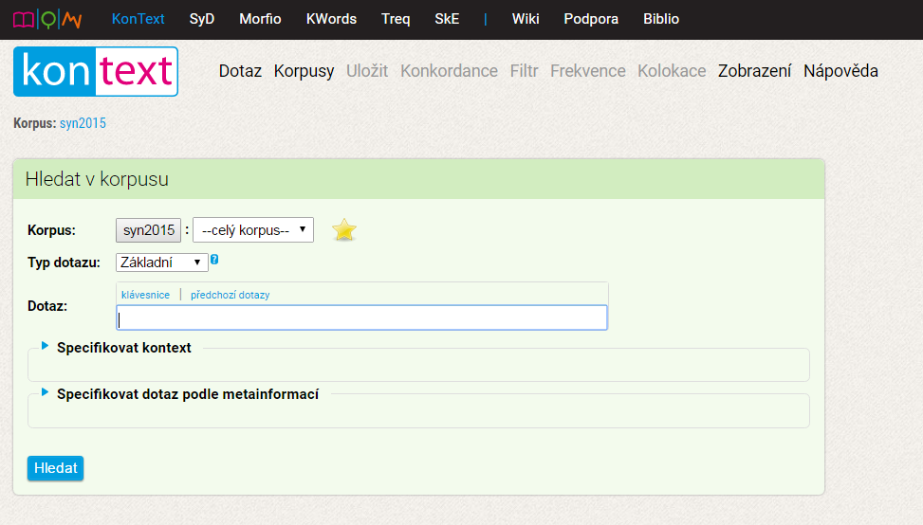
Korpusový vyhledávač
Příklad korpusového vyhledávače (KonText) – úvodní vyhledávací pole

Slide 21
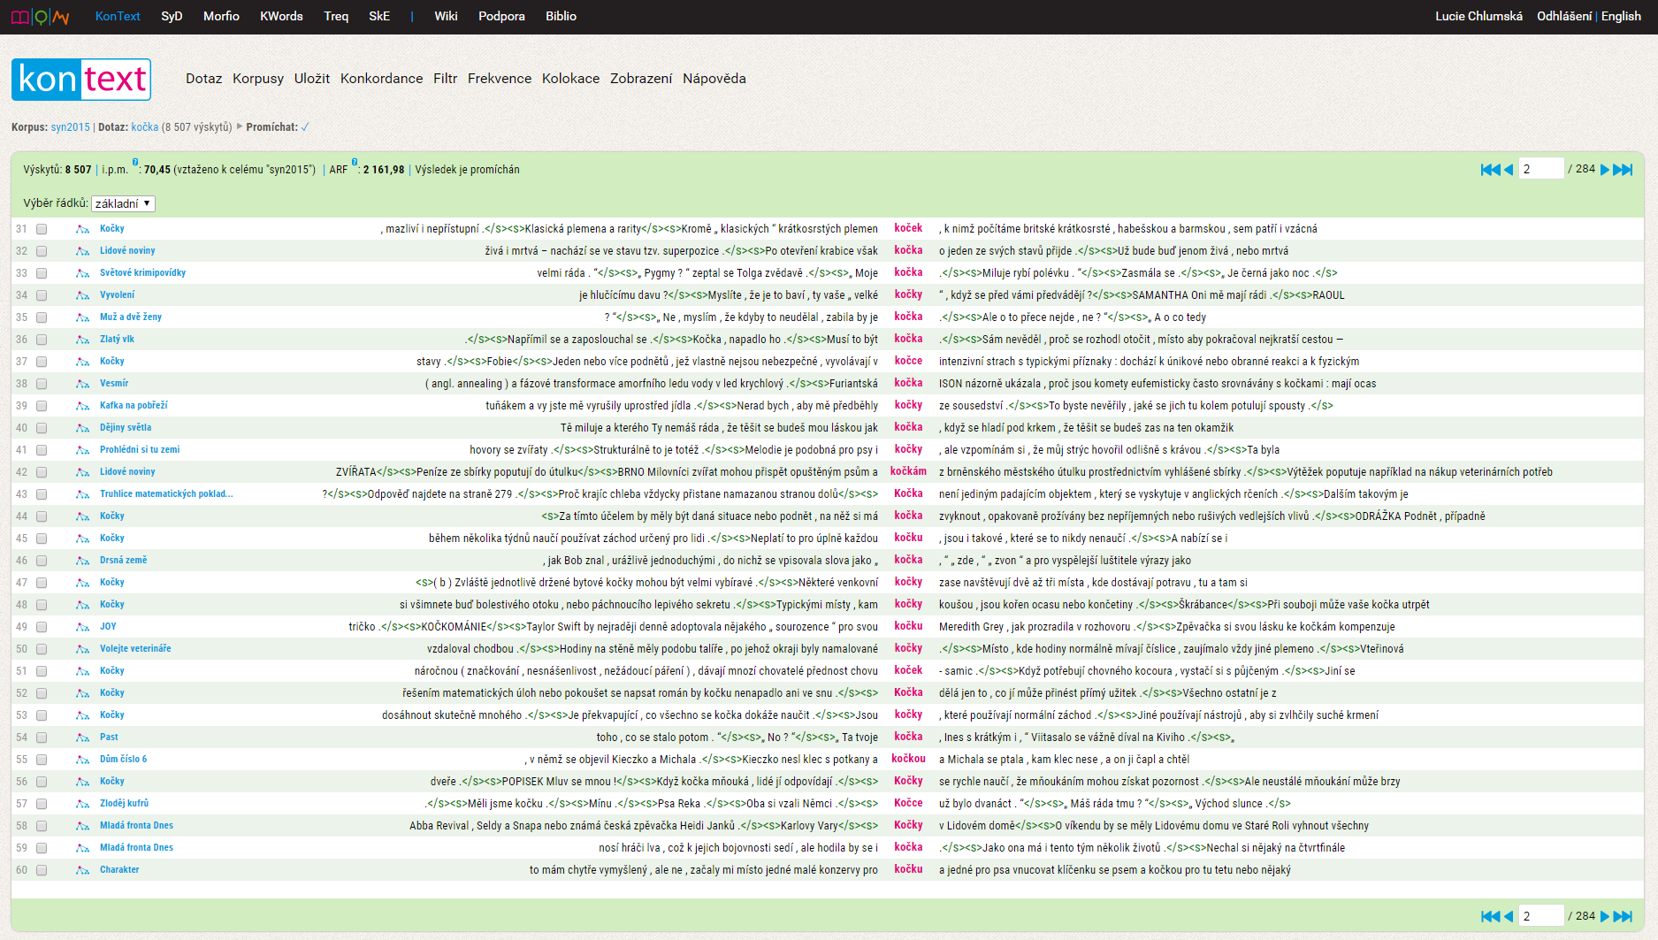
Korpusový vyhledávač
Příklad korpusového vyhledávače (KonText) – vyhledané slovo kočka

Slide 22
Popis korpusového vyhledávače KonText
přihlášený uživatel
odkazy na další korpusové nástroje
manuál a návod, jak vyhledávat
menu korpusového vyhledávače
přehled kroků (vč. informací o korpusu, v němž se hledá)
počet výskytů slova v korpusu
konkordanční řádky (slovo v kontextu)
hledané slovo (KWIC, key word in context)
informace o textu (název, autor apod.)

Slide 23
Lekce 2: Vyzkoušejte si sami = domácí úkol

Slide 24
Domácí úkol 1 – Jak zvolit správný korpus? Podívejte se na dostupné korpusy ČNK a zjistěte: 1) který je největší 2) který obsahuje soukromé dopisy 3) který zahrnuje jen brněnskou mluvu 4) který obsahuje texty nerodilých mluvčích 5) který obsahuje texty žáků základní školy

Slide 25
Domácí úkol 2 – Jak pracovat s metadaty?
Podívejte se na dva následující snímky a napište, co víte o textu, ze kterého pochází hledané slovo.
Vysvětlení zkratek naleznete:
pro korpus SYN (první příklad): https://wiki.korpus.cz/doku.php/cnk:syn2015
pro korpus ORAL (druhý příklad): https://wiki.korpus.cz/doku.php/cnk:oral2013

Slide 26
2a. Co zjistíme o psaném textu v korpusu? příklad. slovo vytunelovat

Slide 27
2c. Co zjistíme o mluveném textu v korpusu? příkladové slovo: tvar byzme

Slide 28
Doporučená literatura a citace
Program SyD
Václav Cvrček – Pavel Vondřička (2011): SyD – Korpusový průzkum variant. FF UK, Praha. Dostupný z WWW: <http://syd.korpus.cz>.
Václav Cvrček – Pavel Vondřička (2011): Výzkum variability v korpusech češtiny. In: František Čermák (ed.): Korpusová lingvistika Praha 2011. 2. Výzkum a výstavba korpusů. NLN, Praha, s. 184–195.
Program Morfio
Václav Cvrček – Pavel Vondřička (2013): Morfio. FF UK, Praha. Dostupný z WWW: <http://morfio.korpus.cz>.
Václav Cvrček – Pavel Vondřička (2013): Nástroj pro slovotvornou analýzu jazykového korpusu. Gramatika a korpus 2012. Gaudeamus, Hradec Králové.
Program KWords
Václav Cvrček – Pavel Vondřička (2013): KWords. FF UK, Praha. Dostupný z WWW: <http://kwords.korpus.cz>.
Program Treq
Martin Vavřín – Alexandr Rosen (2015): Treq. FF UK, Praha. Dostupný z WWW: <http://treq.korpus.cz>.
Michal Škrabal – Martin Vavřín (2017): Databáze překladových ekvivalentů Treq. Časopis pro moderní filologii 99 (2), s. 245–260.
Michal Škrabal – Martin Vavřín (2017): The Translation Equivalents Database (Treq) as a Lexicographer’s Aid. In: I. Kosem et al. (eds): Electronic lexicography in the 21st century. Proceedings of eLex 2017 conference. Lexical Computing CZ, s. r. o., Leiden, s. 124–137.
Ukázka citace - korpus CZESL-plain:
Šebesta, K. – Bedřichová, Z. – Hana, J. – Hlaváčková, E. – Hnátková, M. – Hrdlička, M. – Janeš, P. – Jelínek, T. – Křen, M. – Lábus, V. – Lundáková, K. – Petkevič, V. – Pierscieniak, P. – Procházka, P. – Rosen, A. – Skoumalová, H. – Škodová, S. – Šormová, K. – Štindlová, B.: CZESL-PLAIN: akviziční korpus psané češtiny, zvl. přepisů písemných projevů nerodilých mluvčích, verze 2 z 22. 1. 2014. Ústav Českého národního korpusu FF UK, Praha 2012. Dostupný z WWW: http://www.korpus.cz

